Slide 1
Canales Comunicación e-distribución

Slide 2
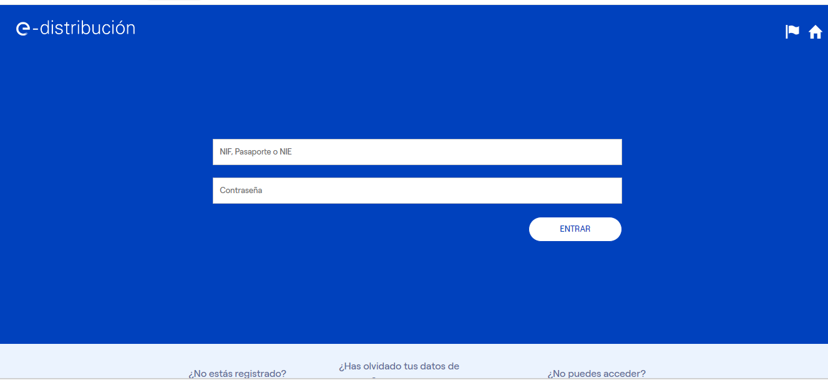
Web e-distribución https://www.edistribucion.com/es/index.html
CREAR UNA SOLICITUD DE SUMINISTRO, DESPLAZAMIENTO DE LÍNEA O GENERACIÓN EN EL ÁREA PRIVADA DE LA WEB DE E-DISTRIBUCIÓN
Solicitud de Suministro: definitivos, provisionales/eventuales, ampliaciones, cambios de tensión y complementarios.
Desvío de Instalaciones
Autoconsumo/Generación
SEGUIMIENTO DE SOLICITUDES EN CURSO
Acceso al seguimiento de solicitudes
Acceso a documentación recibida y enviada
Aportación de documentación requerida en la tramitación
Formulario para realizar consultas de solicitudes
Anulaciones y gestión de devoluciones
ACEPTAR SOLICITUDES DE CONEXIÓN: Pasarela de pago tarjeta y bizum
Manual de usuario web: Manual del área Privada de la WEB de e-distribución para la gestión de conexión a la red.
Para consultas sobre el registro o el funcionamiento general de la web, dirigirse al correo electrónico
edistribucionweb@enel.com

Slide 3
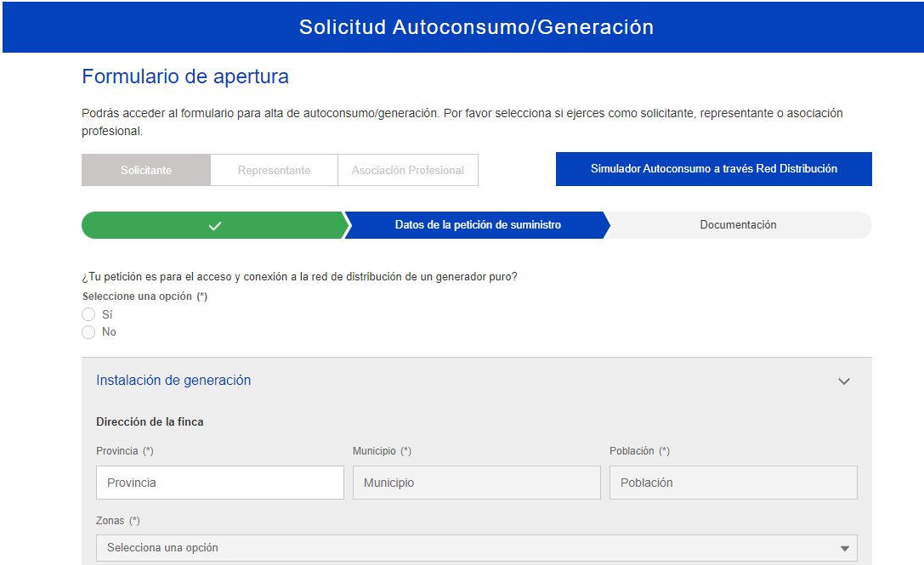
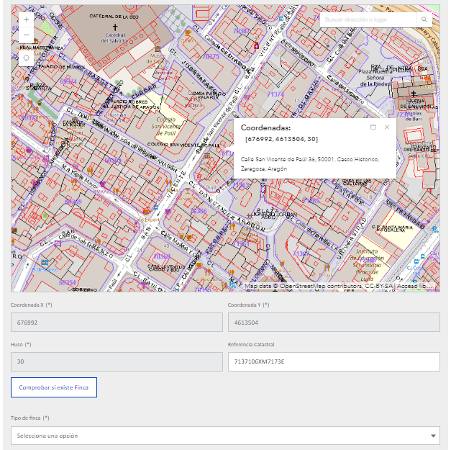
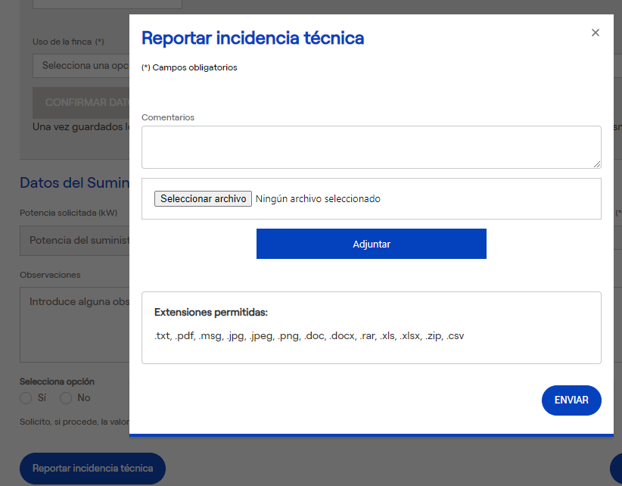
Herramientas y funcionalidades Web/App para la gestión conexiones (1/6)
1.- Servicios de área privada relativos a Acceso y Conexión:
Formulario apertura peticiones acceso y conexión:
Formulario incidencias técnicas:

Slide 4
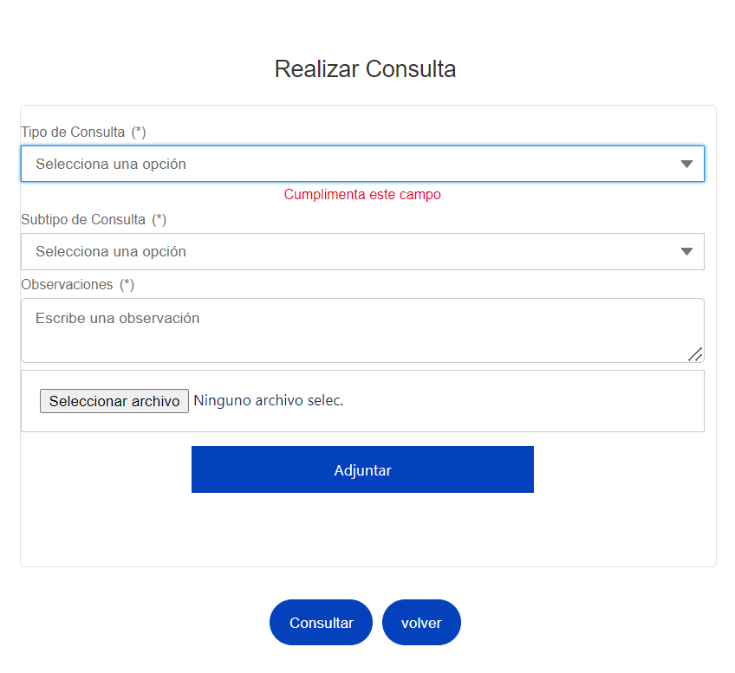
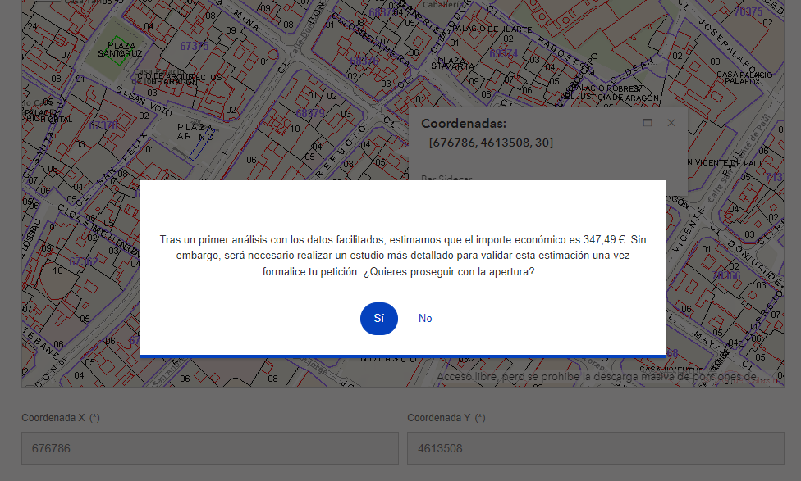
Herramientas y funcionalidades Web/App para la gestión conexiones (2/6)
Gestión de consultas:
Simulador acometidas:

Slide 5
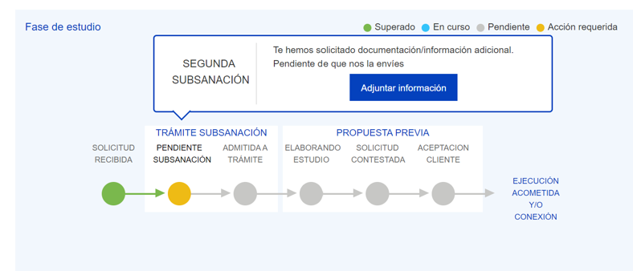
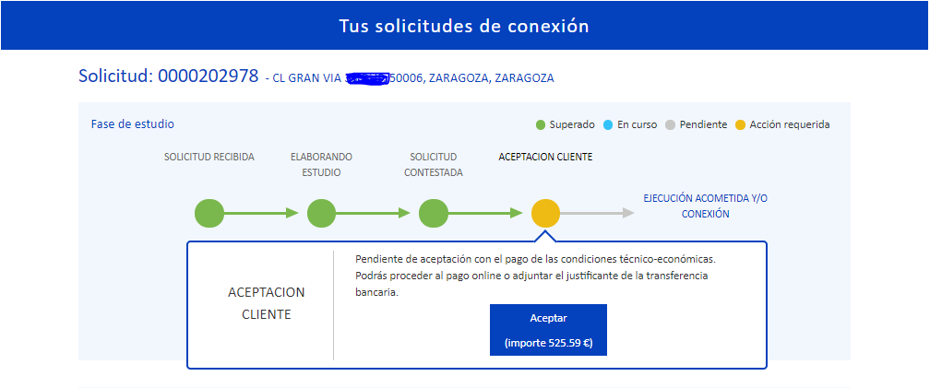
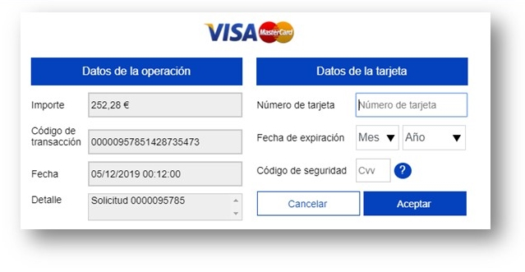
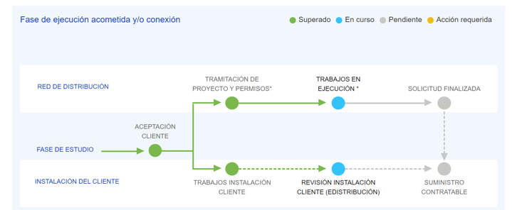
Herramientas y funcionalidades Web/App para la gestión conexiones (3/6)
Smart tracking:
Fase estudio:
Aceptación:
Fase ejecución:

Slide 6
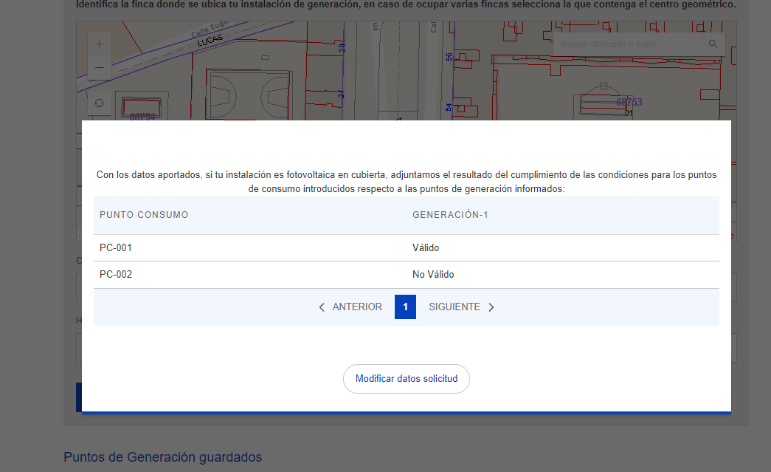
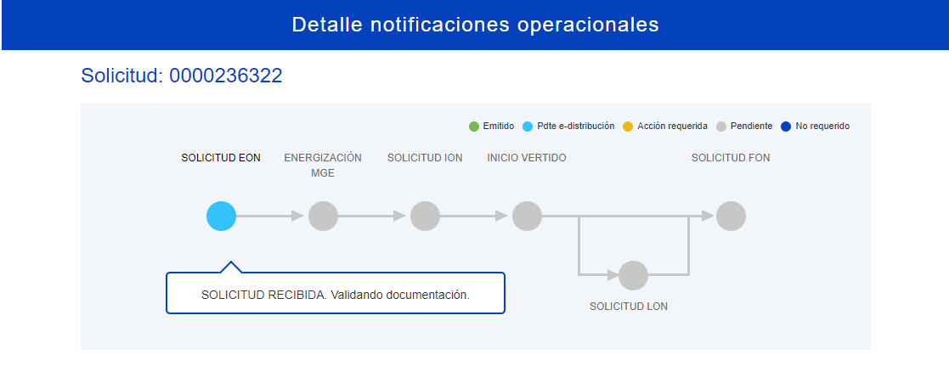
Herramientas y funcionalidades Web/App para la gestión conexiones (4/6)
2.- Contenido exhaustivo en la web sobre autoconsumo:
Guías completas descargables: conexión de instalaciones, ficheros de coeficientes.
Documentación de contratación requerida por CCAA
Normativa de aplicación
FAQs
3.- Simulador Autoconsumo compartido
4 .- Gestión Notificaciones Operacionales

Slide 7
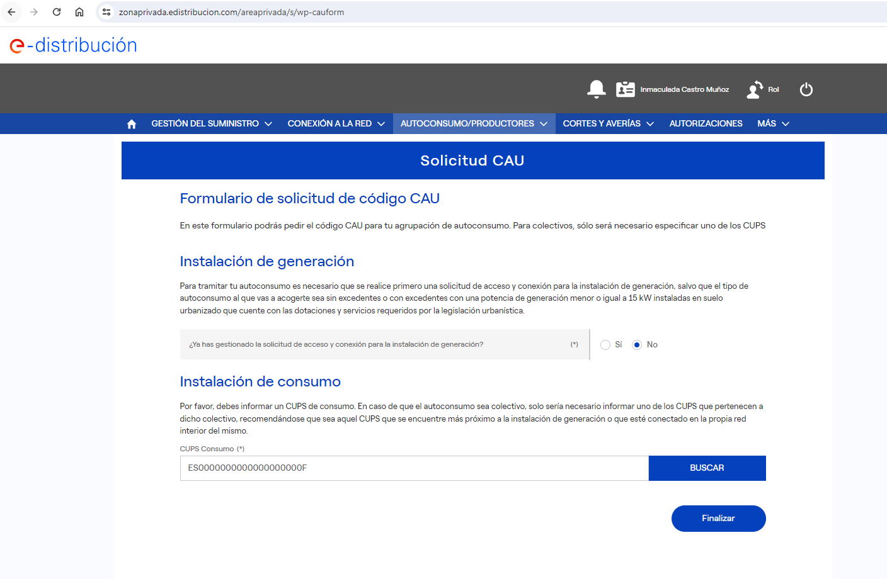
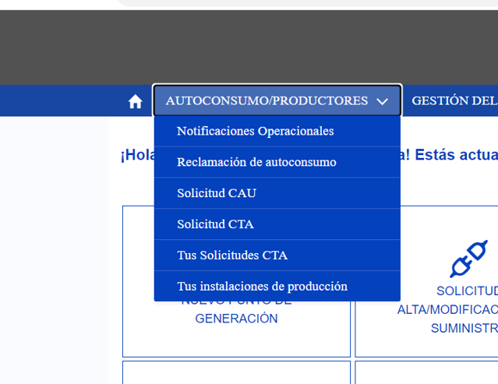
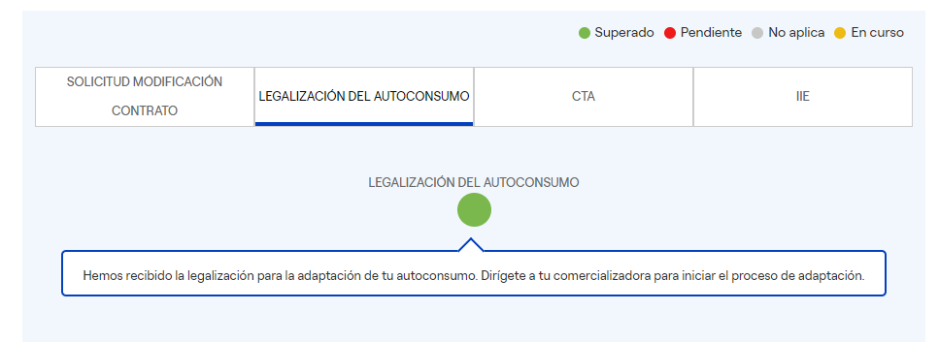
Herramientas y funcionalidades Web/App para la gestión conexiones (5/6)
5.- Servicios de área privada relativos a Contratación autoconsumo:
Solicitud del código CAU
Obtención del CTA – Generación
Smart tracking del trámite de adaptación

Slide 8
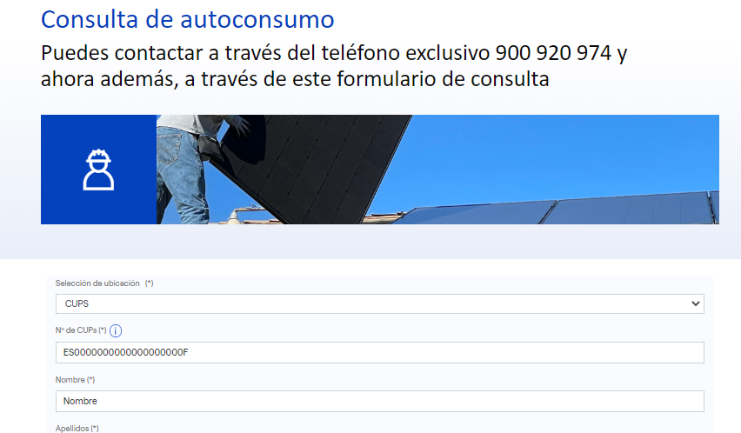
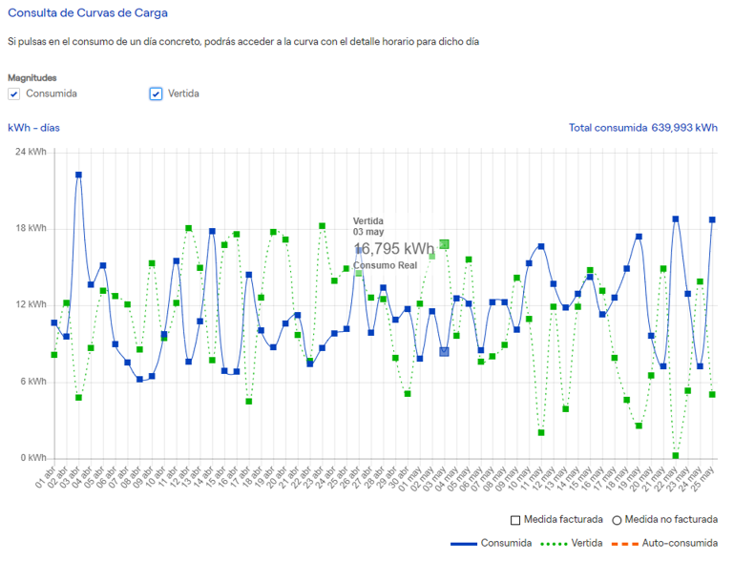
Herramientas y funcionalidades Web/App para la gestión conexiones (6/6)
6.- Teléfono de Servicio de Consultas para autoconsumo: 900 920 974
7.- Formulario web para realizar consultas sobre autoconsumo: https://www.edistribucion.com/es/servicios/Consultasobreautoconsumo.html
8.- Servicios en el Área Privada sobre autoconsumo
Consulta de autoconsumo
https://zonaprivada.edistribucion.com/areaprivada/s/wp-self-consumption-claims
Consulta / descarga curvas de consumo, excedentes y autoconsumo
https://zonaprivada.edistribucion.com/areaprivada/s/wp-measure-detail
Validador fichero txt
https://www.edistribucion.com/es/red-electrica/autoconsumo-electrico.html#validadortxt

Slide 9
Servicio de Atención Técnica (SAT)
Correo electrónico: conexiones.edistribucion@enel.com
Teléfono: 900 92 09 59
SEGUIMIENTO DE SOLICITUDES EN CURSO
Consultas Técnicas
Consultas Estado
Solicitud o aportación documentación requerida en la tramitación
Comunicación finalización obra cliente
Trámite documentación cesión instalaciones
Anulaciones y gestión de devoluciones
Gestión autorizaciones representación
ACEPTAR SOLICITUDES DE CONEXIÓN: aportación comprobante transferencia bancaria.

